Slide 1

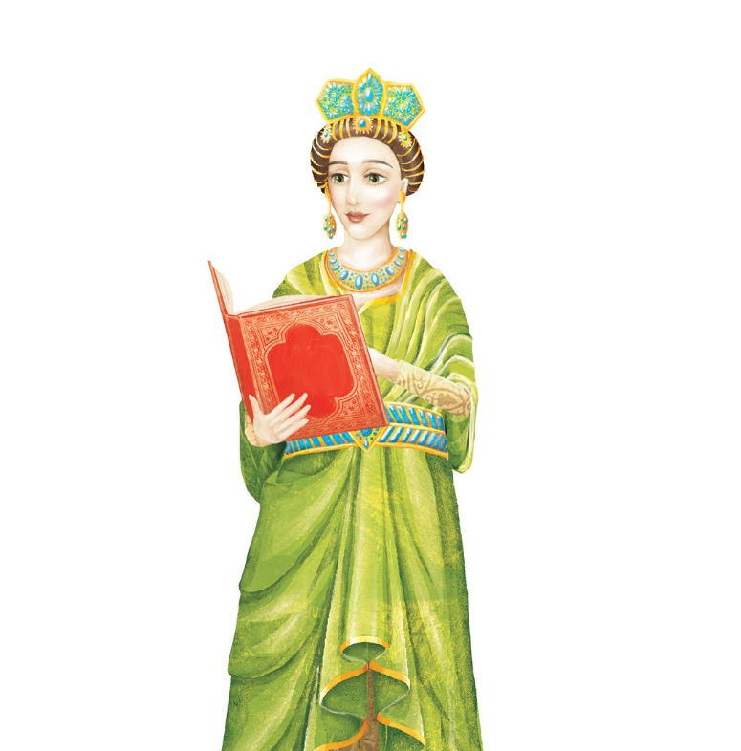

Širenje kršćanstva među slavenskim državama
Nastavna tema: Crkva i pismenost u srednjem vijeku

Slide 2
Pokrštavanje Europe
Pokrštavanje novopridošlih plemena
Misionari, vjesnici vjere
Irski misionari, mirnim putem širili vjeru
Franački misionari, nasilno pokrštavanje
Pojedine barbarske vođe i vladari dobrovoljno primili kršćanstvo

Slide 3
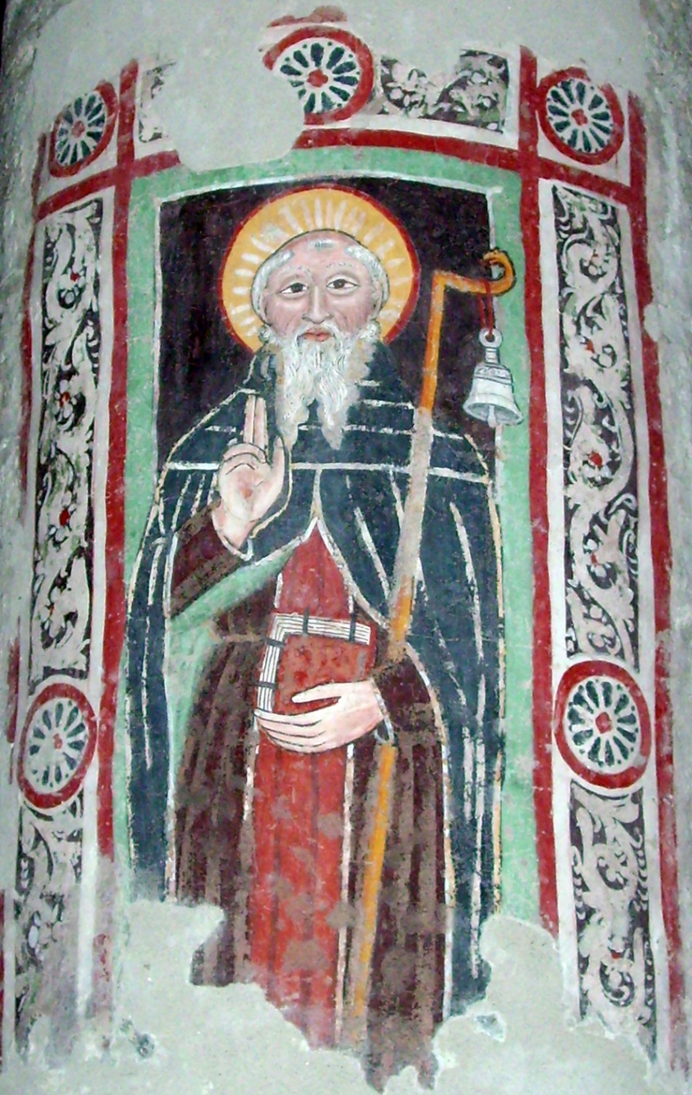
Pokrštavanje Europe
Notes:
Freska s prikazom irskog kršćanskog misionara svetog Kolumbana iz VI./VII. st.

Slide 4
Pokrštavanje Europe
Velikomoravski knez Rastislav i kršćanstvo
Širenje kršćanstva na slavenskom jeziku
Slabljenje utjecaja franačkih misionara
Učena braća iz Soluna, Konstantin i Metod – širenje kršćanstva među Slavenima

Slide 5
Pokrštavanje Europe
Konstantin sastavio novo pismo, glagoljicu
Protivljenje franačkih svećenika djelovanju učene braće
Crkvene knjige prepisivali na glagoljicu za potrebe širenja vjere
Pismo prilagođeno slavenskom jeziku

Slide 6
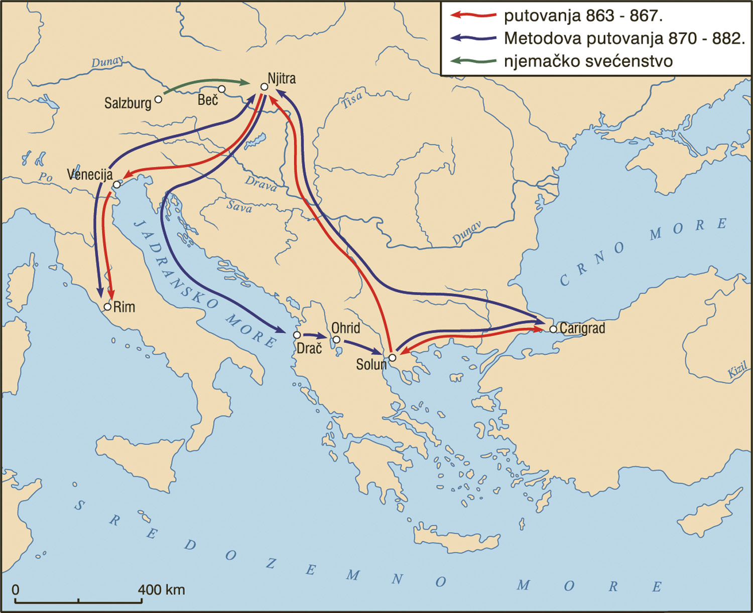
Pokrštavanje Europe
Proučite zemljovid u udžbeniku na stranici 47. i odgovorite na pitanja.
Notes:
Putovanja Konstantina (Ćirila) i Metoda.

Slide 7
Pokrštavanje Europe
Konstantin i Metod u Rimu
Papina poslanica koja opravdava rad učene braće
Papa Metoda imenovao panonsko-srijemskim nadbiskupom
Konstantin se zaredio u Rimu i uzeo ime Ćiril

Slide 8
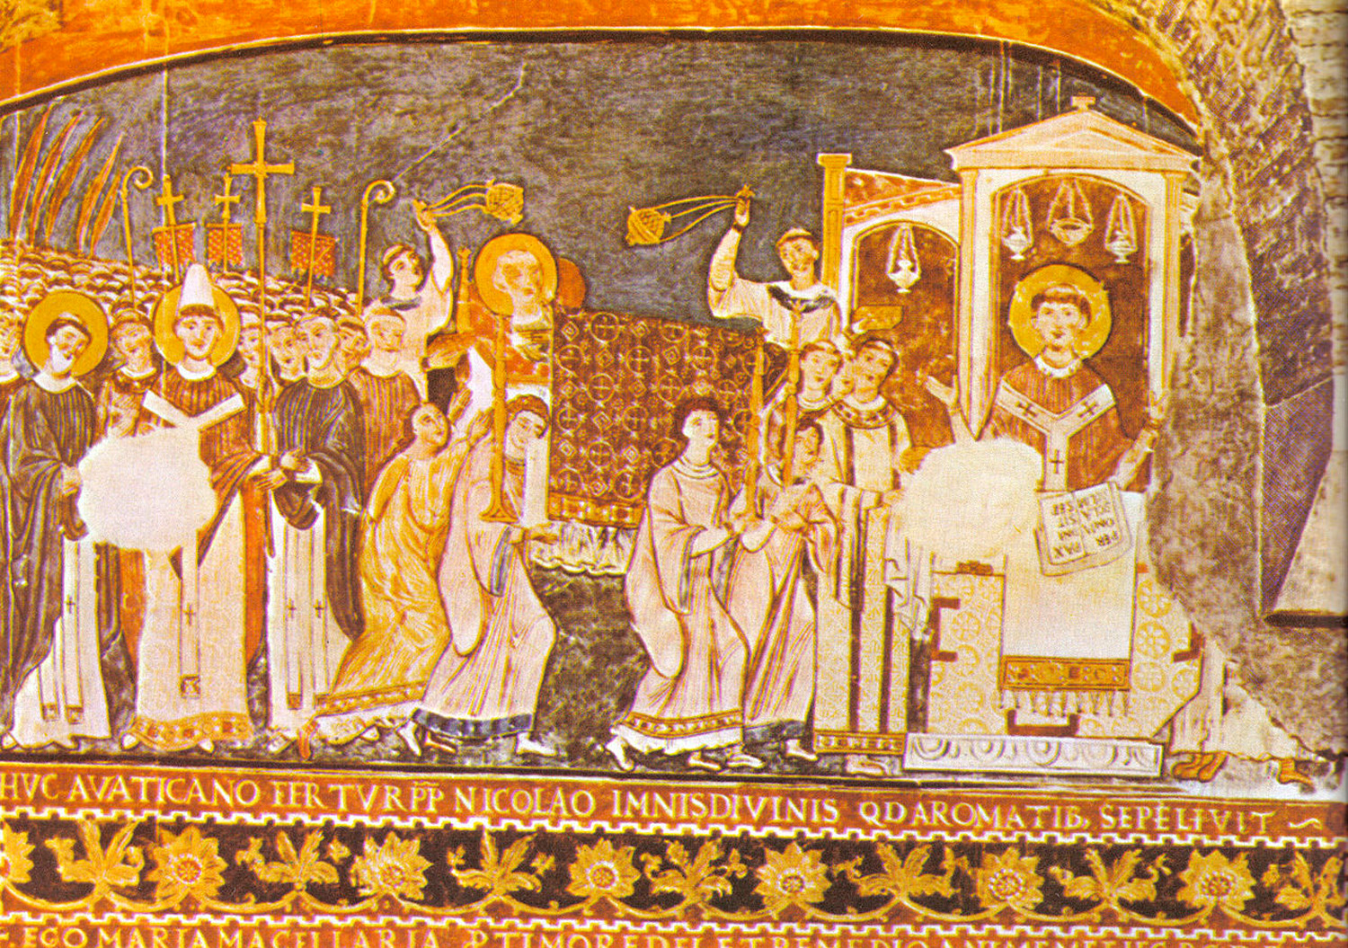
Pokrštavanje Europe
Notes:
Ćiril i Metod na fresci u bazilici Svetoga Klementa u Rimu.

Slide 9
Pokrštavanje Europe
Metod i optužba franačkih svećenika za krivovjerje
880. papa izdao posebnu bulu kojom je dopustio crkveno bogoslužje na narodnom jeziku
Dozvola djelovanja franačkih svećenika i sukobi
Kliment Ohridski napisao pismo u čast svog učitelja – ćirilicu
Danas se pismom služe istočnoslavenski narodi

Slide 10
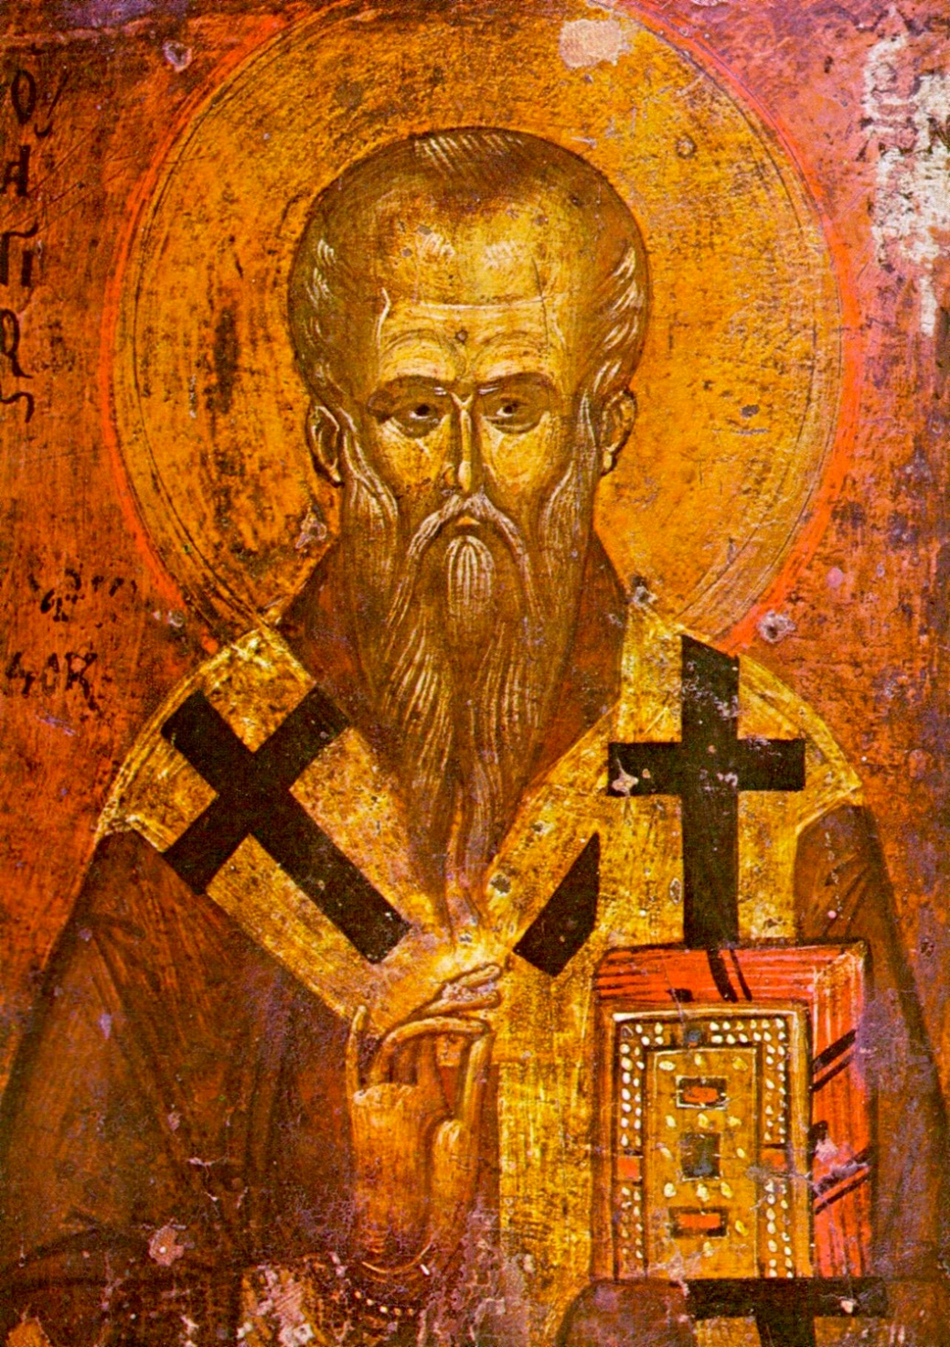
Pokrštavanje Europe
Notes:
Kliment Ohridski

Slide 11
Pokrštavanje Europe
Nakon Metodove smrti zabranjeno bogoslužje na narodnom jeziku u Velikomoravskoj
Prevlast franačkog utjecaja
Metodovi učenici bježe u Hrvatsku, Makedoniju i Bugarsku
Knez Branimir vlada Hrvatskom i dopušta slavensko bogoslužje

Slide 12
UPAMTIMO
Pokrštavanje novopridošlih plemena
Misionari, vjesnici vjere
Irski misionari, mirnim putem širili vjeru
Franački misionari, nasilno pokrštavanje
Pojedine barbarske vođe i vladari dobrovoljno primili kršćanstvo

Slide 13
UPAMTIMO
Velikomoravski knez Rastislav i kršćanstvo
Učena braća iz Soluna, Konstantin i Metod – širenje kršćanstva među Slavenima
Širenje kršćanstva na slavenskom jeziku
Konstantin i Metod u Rimu
Papina poslanica koja opravdava rad učene braće
Papa Metoda imenovao panonsko-srijemskim nadbiskupom
Konstantin se zaredio u Rimu i uzeo ime Ćiril

Slide 14
UPAMTIMO
880. papa izdao posebnu bulu kojom je dopustio crkveno bogoslužje na narodnom jeziku.
Dozvola djelovanja franačkih svećenika i sukobi
Kliment Ohridski napisao pismo u čast svog učitelja – ćirilicu
Nakon Metodove smrti zabranjeno bogoslužje na narodnom jeziku u Velikomoravskoj
Metodovi učenici bježe u Hrvatsku, Makedoniju i Bugarsku
Knez Branimir vlada Hrvatskom i dopušta slavensko bogoslužje

